Slide 1
Mekatronik

Slide 2
Mekatronik 1 enligt skolverket
E | E | E
Eleven planerar och bygger i samråd med handledare ett eller flera mekatroniska system som sammanför mekanisk struktur, elektroteknik och styrteknik. I arbetet använder eleven med viss säkerhet ritningar och manualer samt samarbetar med viss säkerhet med andra. Eleven gör en enkel dokumentation av sitt arbete. | Med exempel från både industri och vardagsliv beskriver eleven översiktligt hur ett enkelt mekatroniskt system är uppbyggt. Med hjälp av matematiska och fysikaliska begrepp beskriver eleven översiktligt fysikaliska principer vid olika mekatroniska tillämpningar. | När eleven samråder med handledare bedömer hon eller han med viss säkerhet den egna förmågan och situationens krav.

Slide 3
Systemtänk
Input
System
Output
”Ett system är ett antal komponenter, vilka tillsammans samverkar för ett gemensamt mål” - Wikipedia
Komponenter i ett system kan vara olika viktiga
Ett system kan vara tydligt begränsat eller löst

Slide 4
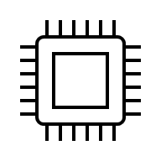


Vad är mekatronik?
Och även:
Reglerteknik
Datorteknik
Signalbehandling
Elektronik
Mekanik
Styrteknik

Slide 5
Ett enkelt mekatroniskt system
Består förenklat av:
Sensor
Elektroniska eller mekaniska
Styrenhet
Tolkar indata
Styrdon
Utför själva arbetet
Pneumatik
Hydraulik
Mekanik
Elektronik
PLC – Programmable Logic Controller
Datorsystem
Tryck, ljud, ljus, temperatur

Slide 6

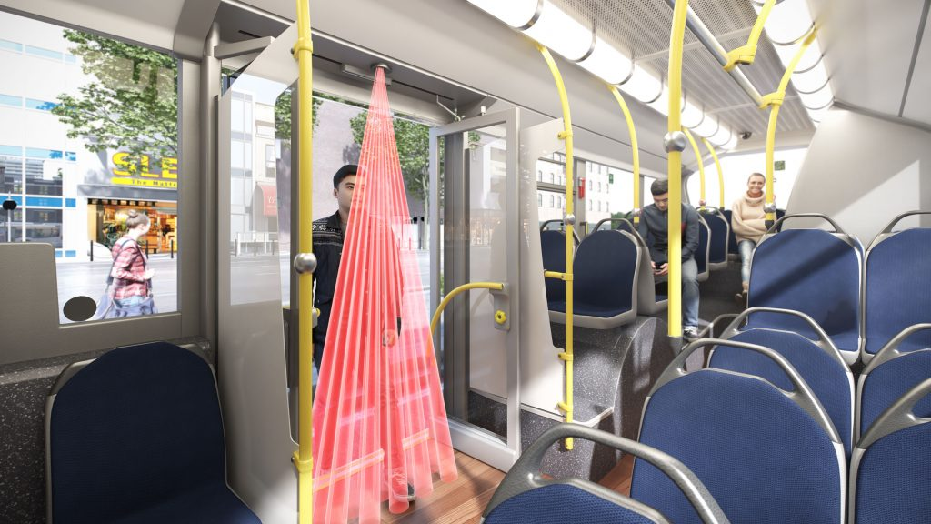
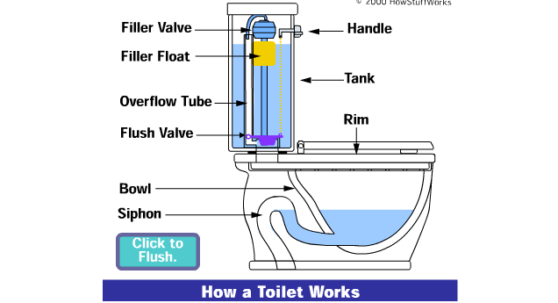
Vad finns det för mekatroniska system?
Vilka system hittar ni er vardag?
Sensor – Styrenhet – Styrdon
Exempel: Vattenkokare, Vattenklosett, Bussdörr, Snurrdörr i gallerian

Slide 7
Utmaningar med mekatroniska system
Vilka typer av sensorer behövs? Knappar? Mätare? Hur exakta behöver de vara?
Två elsystem, styrenheter brukar gå på 12-24 volt likspänning, motorer och dylikt går ofta på 230-380 volt växelspänning.
Hur ska signaler tolkas från systemet?

Slide 8




#LCAMP_EU
info@lcamp.eu
www.lcamp.eu
@LCAMP_EU
LCAMP Learner Centric Advanced Manufacturing Platform for CoVEs

